Slide 1
সবাইকে স্বাগতম

Slide 2
সবুজ ভট্টাচার্য্য
কম্পিউটার ডেমোনেস্ট্রেটর
রাউজান আর্যমৈত্রেয় ইনস্টিটিউশন
রাউজান, চট্টগ্রাম
শ্রেণি : ৯ম
বিষয় : ব্যবসায় উদ্যোগ
অধ্যায় : 7ম
সময় : ৫০ মিনিট
তারিখ : ২1/০3/২০২০

Slide 3
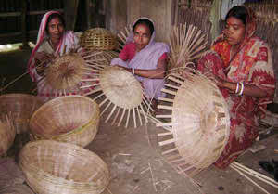
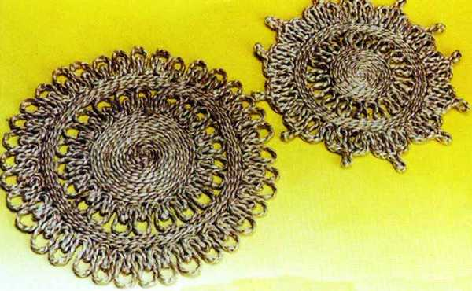
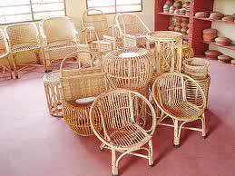
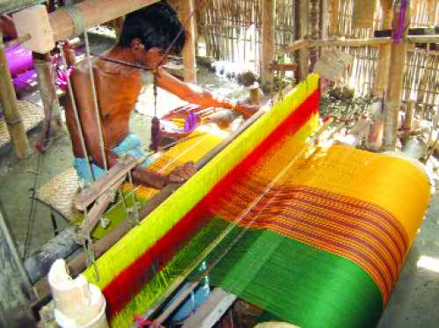
কুটির শিল্প
ঝুড়ি বানাচ্ছে
পাটের তৈরি ম্যাট
বেতের আসবাবপত্র।
তাঁতী কাপড় বুনছে

Slide 4
কুটির শিল্প

Slide 5
শিখনফল
এ পাঠ শেষে শিক্ষার্থীরা -
কুটির শিল্প কী তা বলতে পারবে।
কুটির শিল্পের ক্ষেত্রসমূহ চিহ্নিত করতে পারবে।
কুটির শিল্পের গুরুত্ব ব্যাখ্যা করতে পারবে।

Slide 6
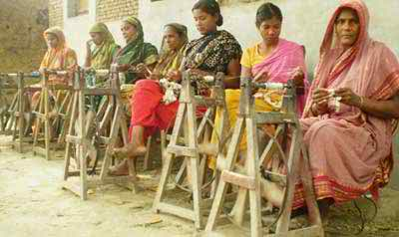
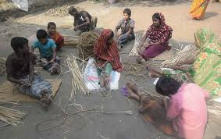
মহিলারা সূতা কাটছে
পরিবারের সদস্য
পরিবারের সদস্য নিয়ে যেসব শিল্প প্রতিষ্ঠান গড়ে ওঠে সেসব প্রতিষ্ঠানকে কুটির শিল্প বলে।

Slide 7
একক কাজ
কুটির শিল্প কাকে বলে?
পরিবারের সদস্য নিয়ে যেসব শিল্প প্রতিষ্ঠান গড়ে ওঠে সেসব প্রতিষ্ঠানকে কুটির শিল্প বলে।

Slide 8
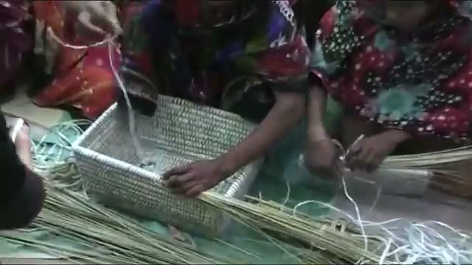
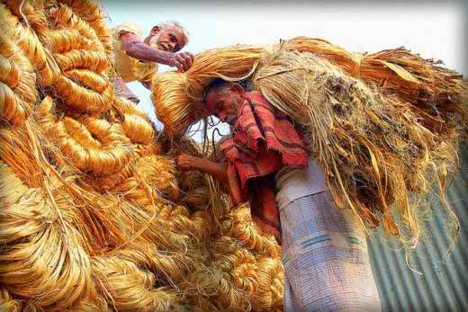
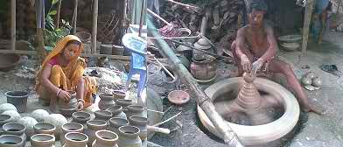
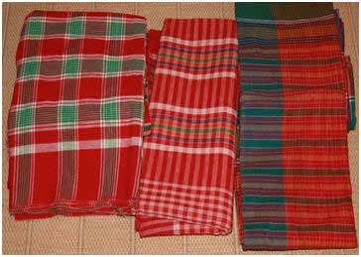
বেত শিল্প
পাট শিল্প
মৃৎ শিল্প
বস্ত্র শিল্প

Slide 9
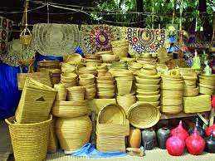
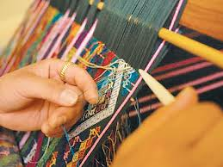
বাঁশ শিল্প
হস্ত শিল্প

Slide 10
কুটির শিল্পের ক্ষেত্র
বেত শিল্প
বেতের ঝুড়ি, বাল্বশেড, চায়ের ট্রে, দোলনা ইত্যাদি।
পাট শিল্প
স্কুল ব্যাগ, দেয়াল মাদুর, শিকা, কার্পেট, থলে ইত্যাদি।
মৃৎ শিল্প
ফল, ফুল, পুতুল, শোপিস, ফুলদানী, ফুলেরটব ইত্যাদি।

Slide 11
কুটির শিল্পের ক্ষেত্র
বস্ত্র শিল্প
শাড়ি, লুঙ্গি, থ্রীপিস, চাদর, শীতবস্ত্র, গামছা, ইত্যাদি।
বাঁশ শিল্প
ঢালা, কুলা, চালুন, ঝুড়ি, ফুলদানী, চাটাই ইত্যাদি।
হস্ত শিল্প
শীতল পাটি, নকশী কাঁথা, উলের সোয়েটার, সতরঞ্জি ইত্যাদি।

Slide 12
জোড়ায় কাজ
পাট শিল্প ,মৃৎ শিল্প ও বস্ত্র শিল্পের ৩টি করে ক্ষেত্র লিখ।

Slide 13
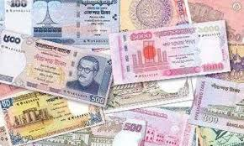
গুরুত্ব
বাংলাদেশ ব্যাংক
বৈদেশিক মুদ্রা
বাংলাদেশী মুদ্রা

Slide 14
গুরুত্ব
নানা রকমের কুটির শিল্প আমাদের দেশকে করেছে সমৃদ্ধ। বিভিন্ন অঞ্চলের কুটির শিল্প এত বেশি সুনাম অর্জন করেছে, যার কারণে দেশে বিদেশে এদেশের কুটির শিল্পের পণের দারুন চাহিদা, তাই এদেশের বেশির ভাগ পণ্য বিদেশে রপ্তানি করে প্রচুর বৈদেশিক মুদ্রা অর্জনে সহায়ক। অতএব দেশের অর্থনৈতিক উন্নয়নে কুটির শিল্পের গুরুত্ব অপরিসীম।

Slide 15
দলীয় কাজ
মাছরাঙা দল :
কুটির শিল্প দেশের একমাত্র মূল চালিকা শক্তি-মূল্যায়ন কর।
একমাত্র কুটির শিল্পের মাধ্যমে দেশের সমৃদ্ধি সম্ভব-বিশ্লেষণ কর।
প্রজাপতি দল :

Slide 16
মূল্যায়ন
কাদের সহযোগিতায় কুটির শিল্প গড়ে উঠে?
কুটির শিল্পের জন্য সর্বোচ্চ জনবল কতজন?
ঝিনুক দ্বারা উৎপাদিত কয়েকটি দ্রব্যের নাম বল।
কেমিক্যাল দ্বারা উৎপাদিত কয়েকটি দ্রব্যের নাম বল।
আমাদের দেশের কোন কোন অঞ্চলে কুটির শিল্প গড়ে ওঠেছে?

Slide 17
বাড়ির কাজ
“দেশের অর্থনৈতিক উন্নয়নে কুঠির শিল্পের অবদান অপরিসীম”-উত্তরের স্বপক্ষে যুক্তি দাও।

Slide 18
সবাইকে ধন্যবাদ

